Slide 1
Тема:
«Сетевое взаимодействие
центров «Точка Роста»,
физика»,
Петуховский
муниципальный округ

Slide 2
Центры «Точка Роста»
Петуховский
муниципальный округ

Slide 3
В Петуховском муниципальном округе функционирует три центра «Точка роста»:
МБОУ «Актабанская СОШ» 2019г.
МБОУ «Курортская СОШ» 2020г.
МБОУ «Петуховская СОШ» 2021г.
В комплектации оборудование по профильным предметам Физика, Химия, Биология имеется в МБОУ «Петуховская СОШ»

Slide 4
26.10.2021г. на базе МБОУ «Петуховская СОШ» открыт Центр образования "Точка роста" в рамках плана мероприятий федерального проекта «Современная школа» национального проекта «Образование», для реализации основных и дополнительных общеобразовательных программ естественно-научной и технологической направленностей.

Slide 5
Выступление на РМО, педагог естественных наук, учитель физики МБОУ «Петуховская СОШ»
Журавлёв Максим Петрович
март 2022 года

Slide 6
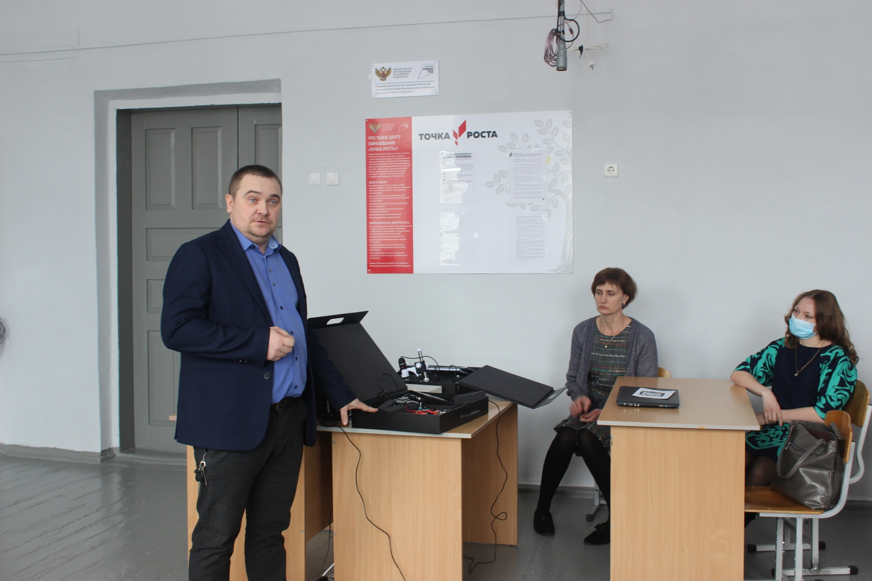

Slide 8
Педагоги школы делились опытом внедрения образовательной среды «Точка роста» в урочную и внеурочную деятельность. Знакомили коллег с оборудованием и видео фрагментами урока и внеурочного мероприятия.

Slide 10
Фрагмент урока физики 11 класса (профильный уровень)
«Физический практикум «Исследование работы выпрямителя переменного тока»».

Slide 11
Цель работы: Освоение методики расчета схем выпрямления.
Задачи:
Ознакомиться с основными понятиями и определениями;
Закрепить умение работать по алгоритму;
- Выполнить расчет электрической цепи;
- Оформить отчет;
- Защитить практическую работу.

Slide 12
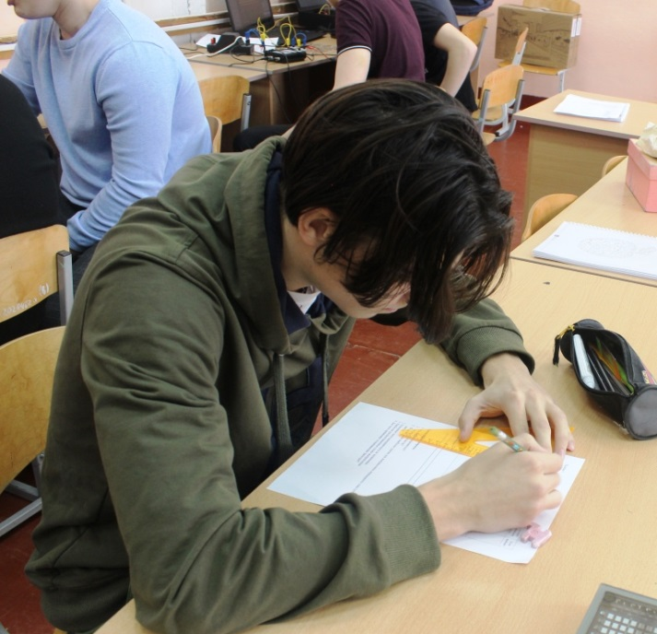
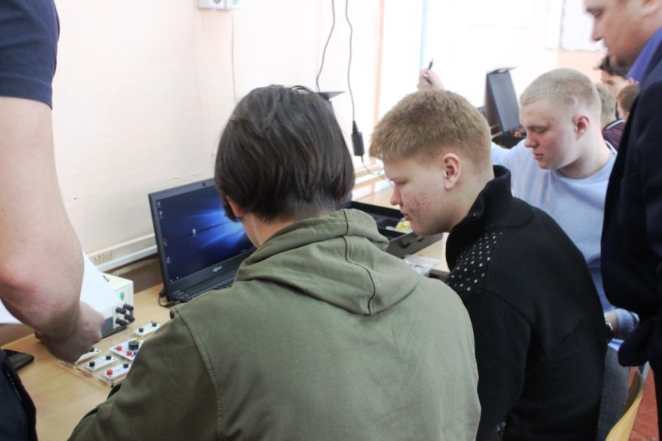
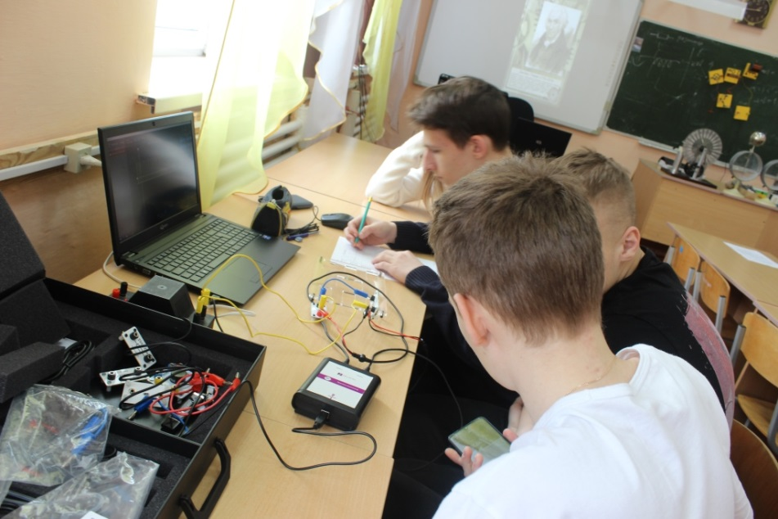

Slide 14
Спасибо за внимание!

